Slide 1
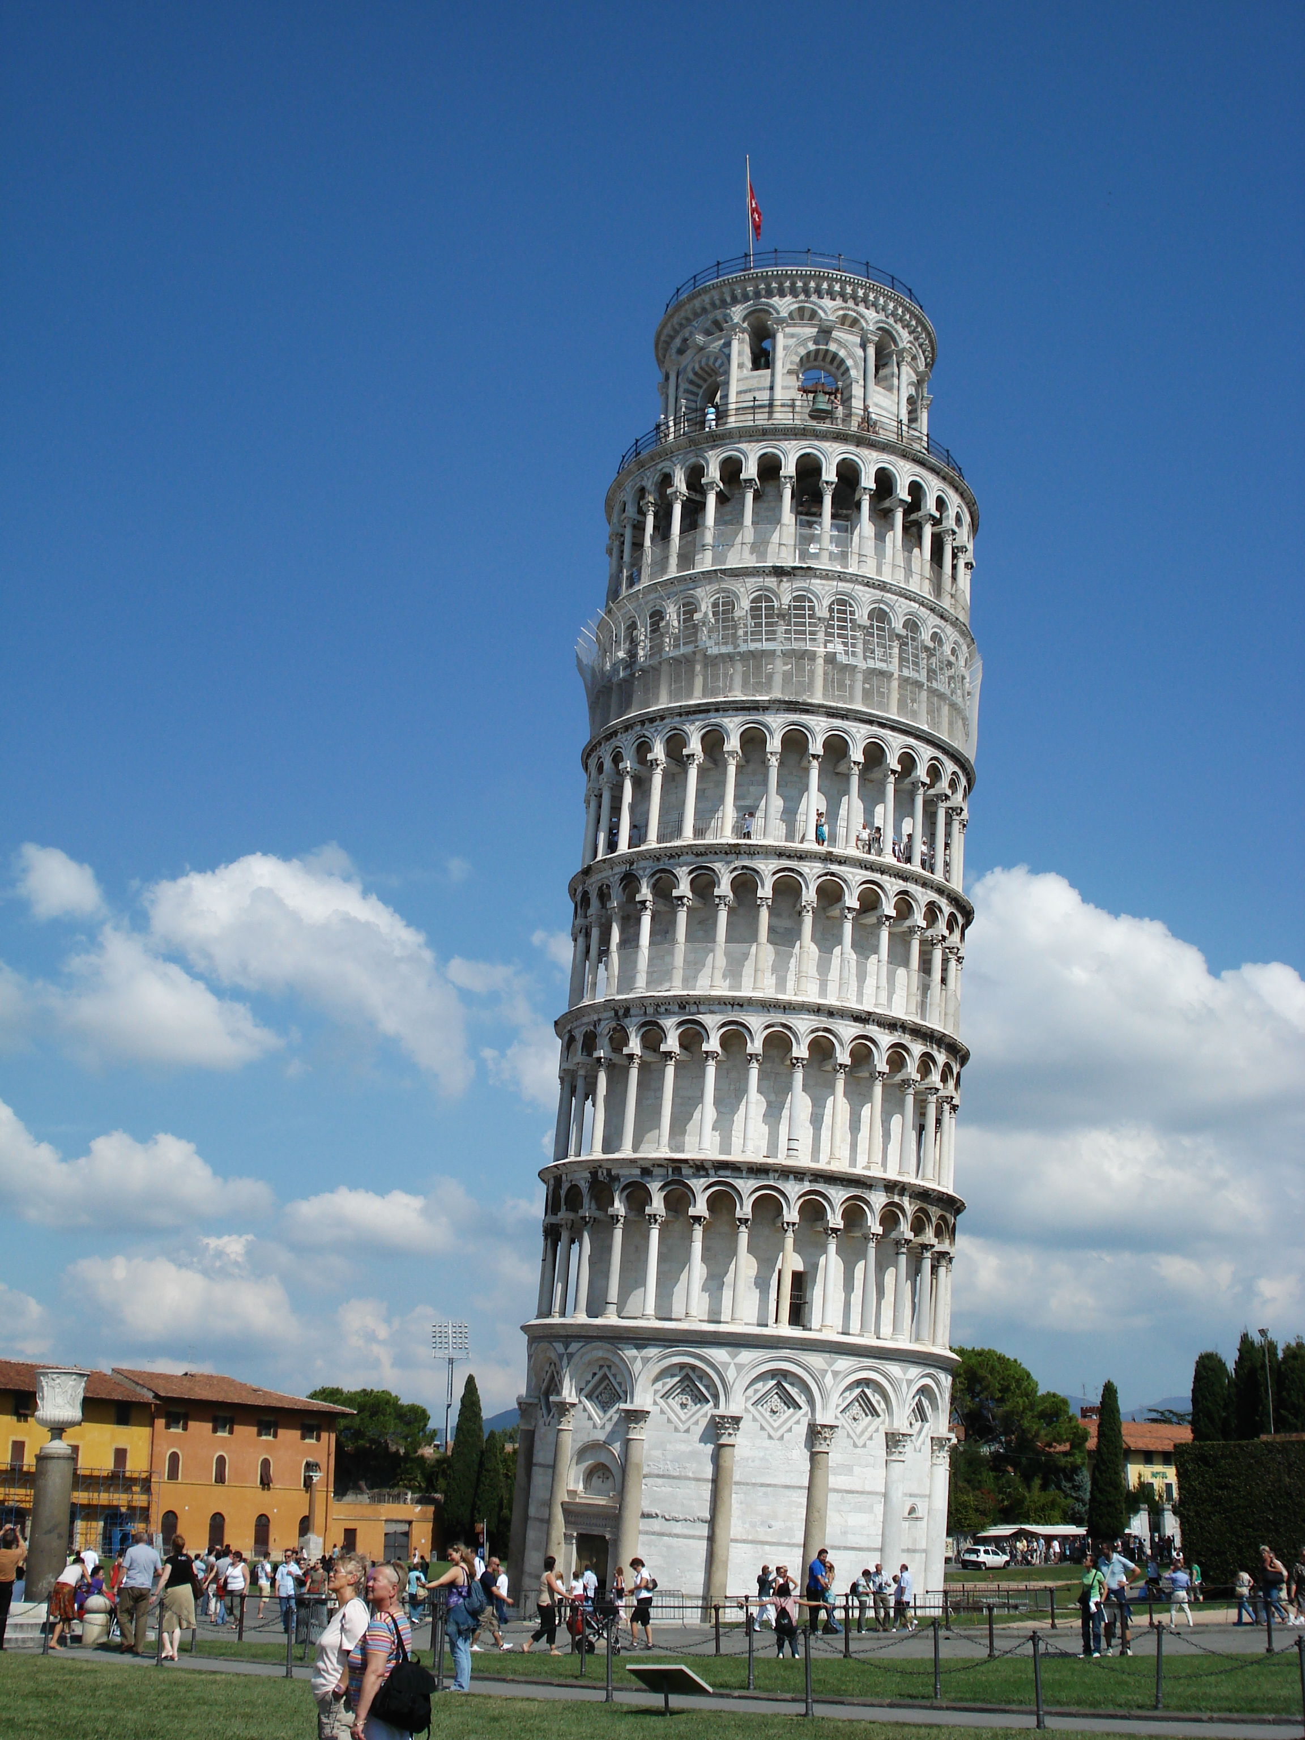
Universidad Autónoma del Estado de México
Facultad de Derecho
Maestría en Derecho Ambiental
Generalidades de instrumentos
internacionales de economía ambiental
Eficiencia y mercados
Autor de la presentación:
José Gerardo Moreno Ayala
Febrero de 2016
Foto: Jaque a la torre (detalle) © 2007 José Gerardo Moreno Ayala

Slide 2
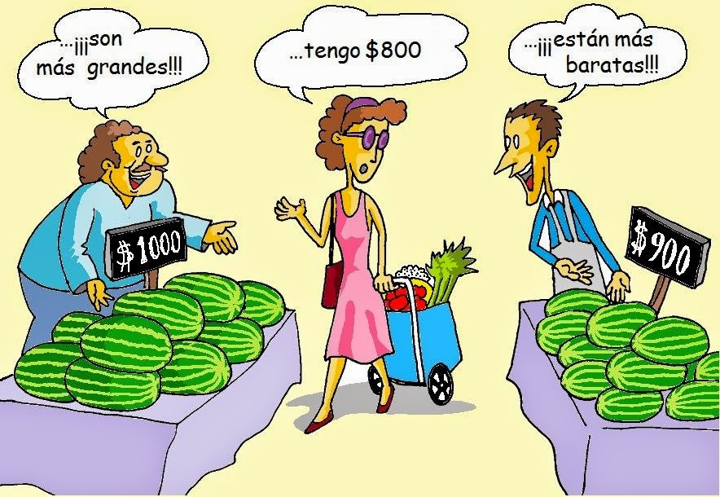
UAEM-Facultad de Derecho
Generalidades de instrumentos…de economía ambiental/JGMA
Eficiencia económica
Ni la relación entre disponibilidad para pagar y niveles de producción (criterio para el consumidor), ni entre costos marginales y cantidad producida (criterio para el productor), por sí solas pueden ofrecer un criterio para determinar su conveniencia social.
La idea básica de la eficiencia económica es que debe estar en equilibrio la valoración de lo que se produce y la valoración de lo que se consume.

Slide 3
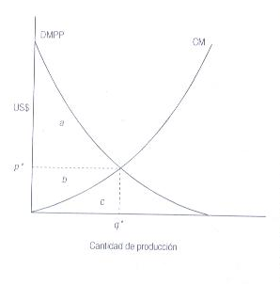
UAEM-Facultad de Derecho
Generalidades de instrumentos…de economía ambiental/JGMA
¿Cómo se puede determinar si la tasa de producción de un bien es eficiente?
El criterio es comparar la disponibilidad marginal para pagar una unidad adicional del bien X con el costo marginal de oportunidad de producirlo.
O, cuando el valor neto = disponibilidad total para pagar (DTPP) – costos totales = (a+b+c) – c , sea máximo.

Slide 4
UAEM-Facultad de Derecho
Generalidades de instrumentos…de economía ambiental/JGMA
Eficiencia y equidad
La eficiencia no distingue entre personas, pues considera que cien dólares para una persona tienen el mismo valor que un dólar para cien personas, por lo que se puede considerar que un resultado que es eficiente no necesariamente es equitativo.
La relación entre eficiencia y equidad es polémico tanto entre economistas como entre políticos.
Mercados
¿Los mercados suministran resultados que son socialmente eficientes?
Los mercados, generalmente y sobre todo en términos ambientales, no generan resultados socialmente eficientes, sin embargo, es el sistema económico que suministra los mejores resultados económicos.
La estructura de incentivos que es propia del mecanismo de mercado y que puede aprovecharse para cumplir los objetivos de la calidad ambiental, se caracteriza por:
1) El mecanismo de competencia constituye un incentivo para minimizar los costos y,
2) El sistema de recompensas impulsa a introducir mejoras tecnológicas y organizacionales.

Slide 5
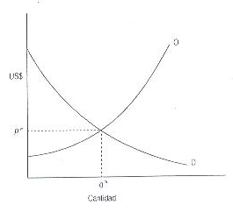
UAEM-Facultad de Derecho
Generalidades de instrumentos…de economía ambiental/JGMA
Mercados
El mercado es una institución donde los agentes económicos, compradores y vendedores, buscan maximizar su bienestar, mediante acuerdos.
Los deseos de los consumidores, mediados por sus gustos, preferencias, ingreso, tipo de bienes, etcétera, se representan por las cantidades que demandan frente a diferentes precios .
Los deseos de los productores, determinados por los costos de producción, están representados por la relación entre la cantidad de los bienes que está dispuesto a ofrecer, dados ciertos precios de mercado.
Para que el mercado funcione eficientemente es necesario que haya competencia (gran número de agentes y ninguno con poder suficiente) y que el precio se ajuste libremente.
excedente
déficit
Si Px > Pm Qd < Qs y hay excedente
Si Px < Pm Qd > Qs y hay déficit

Slide 6
UAEM-Facultad de Derecho
Generalidades de instrumentos…de economía ambiental/JGMA
Mercados y eficiencia social
Cuando los valores ambientales son considerados, se presentarán diferencias importantes entre los valores de mercado (Em) y los valores sociales (Eq), determinando “costos externos” en el lado de la oferta o “beneficios externos” en la demanda, a los cuales se le denomina Fallas de mercado.
Costos externos
Cuando los empresarios deciden qué y cuánto producir, consideran los costos privados o internos en que incurrirán y que se reflejarán en el estado de pérdidas y ganancias de la empresa. Sin embargo, en ocasiones generan costos sociales que no se ven reflejados en sus costos internos, por lo que se les denomina costos externos, pues otro agente o el conjunto de la sociedad los “absorberá”.
Uno de los principales costos externos es la degradación ambiental.
a) Calidad del agua,
Costos externos de una fábrica de papel
b) Efectos en la pesca,
c) Actividades recreativas,
d) Costos de potabilización, etc.

Slide 7
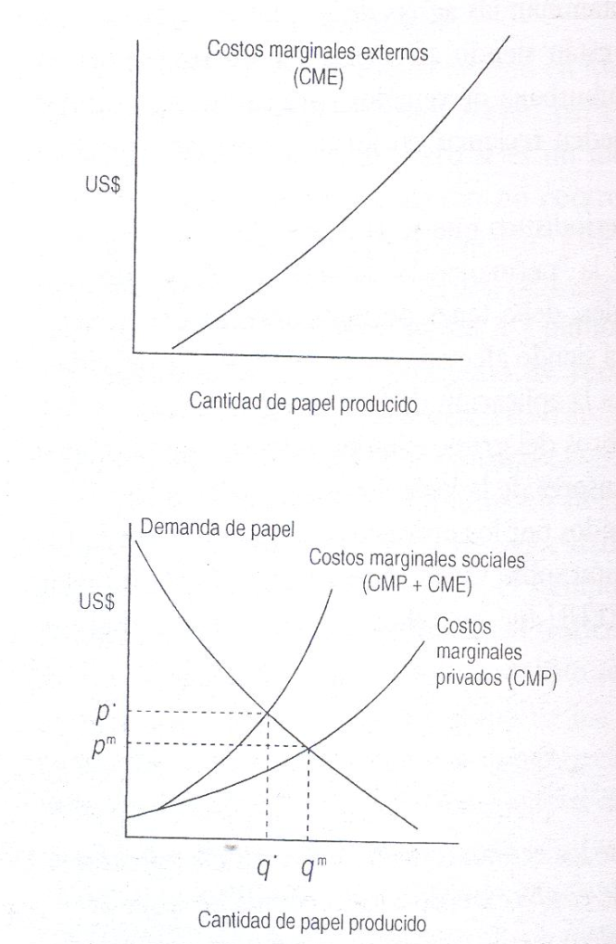
UAEM-Facultad de Derecho
Generalidades de instrumentos…de economía ambiental/JGMA
Costos externos
Para alcanzar costos socialmente eficientes deben considerarse tanto los costos internos como los costos externos:
Costos sociales = costos privados + costos externos (ambientales)
En caso de considerar sólo los costos internos, la empresa utilizará un insumo por el cual no paga y producirá demasiado papel a un precio muy bajo, en relación con una producción socialmente eficiente
Si se consideran los costos externos, entonces:
Precio de X socialmente eficiente > Precio de mercado
Cantidad de X socialmente eficiente < Cantidad de mercado

Slide 8
UAEM-Facultad de Derecho
Generalidades de instrumentos…de economía ambiental/JGMA
Tipos de costos externos
I. Vínculos físicos, la mayoría de los costos externos son de este tipo
a) Dos partes implicadas, un contaminador y un afectado
b) Un contaminador y múltiples partes afectadas
c) Múltiples contaminadores y una parte afectada
d) Múltiples contaminadores y múltiples partes afectadas
II. Externalidades sin vínculos físicos (afectan el ambiente paisajístico) y,
III. Externalidades que no involucran ni vínculos físicos ni proximidad espacial (biodiversidad, doctrina legal de la “permanencia” –demostrar que una persona está siendo afectada por alguna externalidad).

Slide 9
UAEM-Facultad de Derecho
Generalidades de instrumentos…de economía ambiental/JGMA
Recursos de libre acceso
“Un recurso de libre acceso es un recurso o medio que está al acceso no controlado de los individuos que de alguna manera encuentran rentable o útil utilizar el recurso” (p. 84). P. ej. Océanos, áreas de pastoreo o bosques.
Con los recursos de libre acceso se tiene problemas de derechos de propiedad, de definición , distribución y/o ejecución de leyes.
Externalidades de libre acceso surgen cuando un agente genera costos externos por la utilización de un recurso no controlado.
Empresa | Costos unitarios internalizados
 | Tiempo 1 | Tiempo 2 | Costo marginal
1 | $40, 000 | $60, 000 | $20, 000
2 | $40, 000 | $60, 000 | $20, 000
3 | $40, 000 | $60, 000 | $20, 000
4 | $40, 000 | $60, 000 | $20, 000
5 | $ 0 | $60, 000 | $60, 000
Costos sociales | $160, 000 | $300, 000 | $140, 000

Slide 10
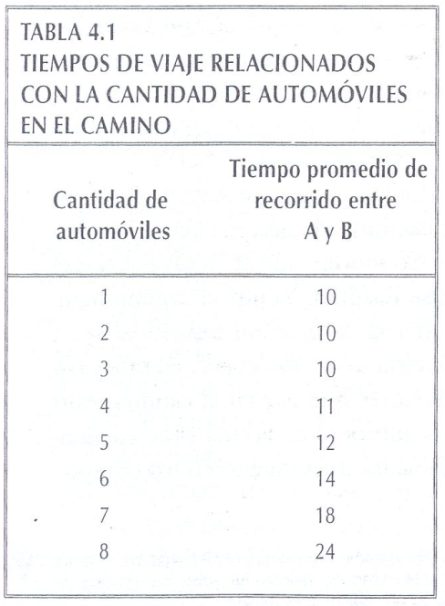
UAEM-Facultad de Derecho
Generalidades de instrumentos…de economía ambiental/JGMA
Las externalidades de libre acceso, tienen naturaleza recíproca, en la
medida que todos los participantes inciden en el resto y en sí mismos.
Si un recurso es privado, su uso se restringirá debido a que el propietario limitará su acceso o cobrará por su uso, pero si se dispone libremente no se podrá garantizar que se utilice en un nivel que maximice su valor global.
Tiempo total social de 5 conductores: 60
Tiempo total social de 6 conductores, sin camino alternativo: 84
Tiempo total social de 6 conductores, con camino alternativo: 78
Ahorro del 6° conductor: 4 minutos
Pérdida social: 78 – 84 = -6 minutos
“El problema surge porque hay un acceso no controlado al camino, y al utilizarlo las personas pueden causar costos externos a los demás …” son costos externos para cada usuario , pero internos para el grupo (p. 88). Aunque es posible el comportamiento altruista, la mayoría no lo tendrá.
Entonces, cuando se presenten costos externos , el mercado no proveerá resultados socialmente eficientes (fallas de mercado) y se requerirá una política pública: como cambio de derechos de propiedad u otra forma más directa de intervención.

Slide 11
UAEM-Facultad de Derecho
Generalidades de instrumentos…de economía ambiental/JGMA
Beneficios externos
“Un beneficio externo es aquél que se agrega a alguien que está fuera , o externo a la decisión sobre consumo o uso del bien o recurso que causa la externalidad. Cuando el uso de un bien conduce a un beneficio externo, la disponibilidad para pagar del mercado por tal bien subestimará la disponibilidad social para pagar” (p. 89).
Beneficios de una segadora silenciosa o agricultura suburbana.
¿El consumo puede generar externalidades negativas?
Bienes públicos
Son bienes que generan beneficios externos a gran escala.
Es un bien que si está disponible para una persona, está disponible para las demás, es decir, no cumple el principio de exclusión. No es la propiedad lo que caracteriza a los bienes públicos.
Los mercados proveen bienes públicos de manera insuficiente.
La calidad ambiental es fundamentalmente un bien público, pues genera beneficios externos y no se puede excluir a nadie de su consumo.

Slide 12
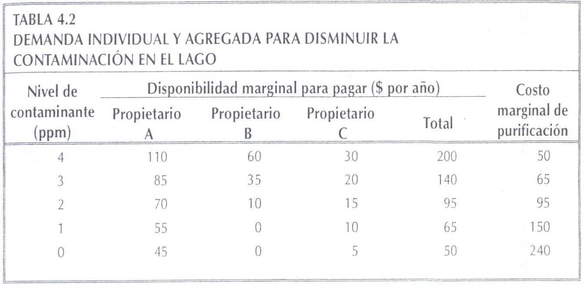
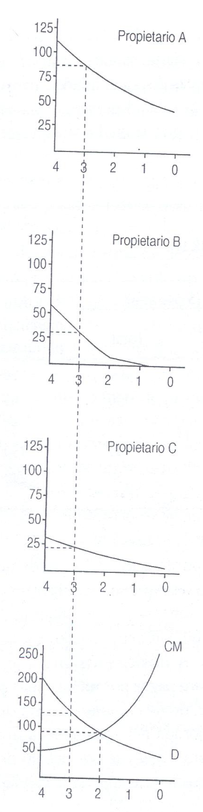
UAEM-Facultad de Derecho
Generalidades de instrumentos…de economía ambiental/JGMA
La provisión privada de la calidad del agua puede llevar a que las personas tengan incentivos para “viajar gratis” (free ride, gorrón), esperando que los demás paguen por el mejoramiento en la calidad del agua.
Además, las empresas privadas tendrán dificultades para cubrir sus costos.
El suministro de bienes públicos en cantidades suficientes, requiere de la acción colectiva, la vigilancia pública y la acción gubernamental a través del sistema impositivo; en comunidades pequeñas son posibles las presiones morales.

Slide 13
UAEM-Facultad de Derecho
Generalidades de instrumentos…de economía ambiental/JGMA
Bibliografía:
Field, Barry C. (2000), Economía ambiental. Una introducción, Colombia, McGraw-Hill.
Economía y ambiente, Pp. 74-96.

